Slide 1
INSTALAÇÃO DO JAVA JDK

Slide 2
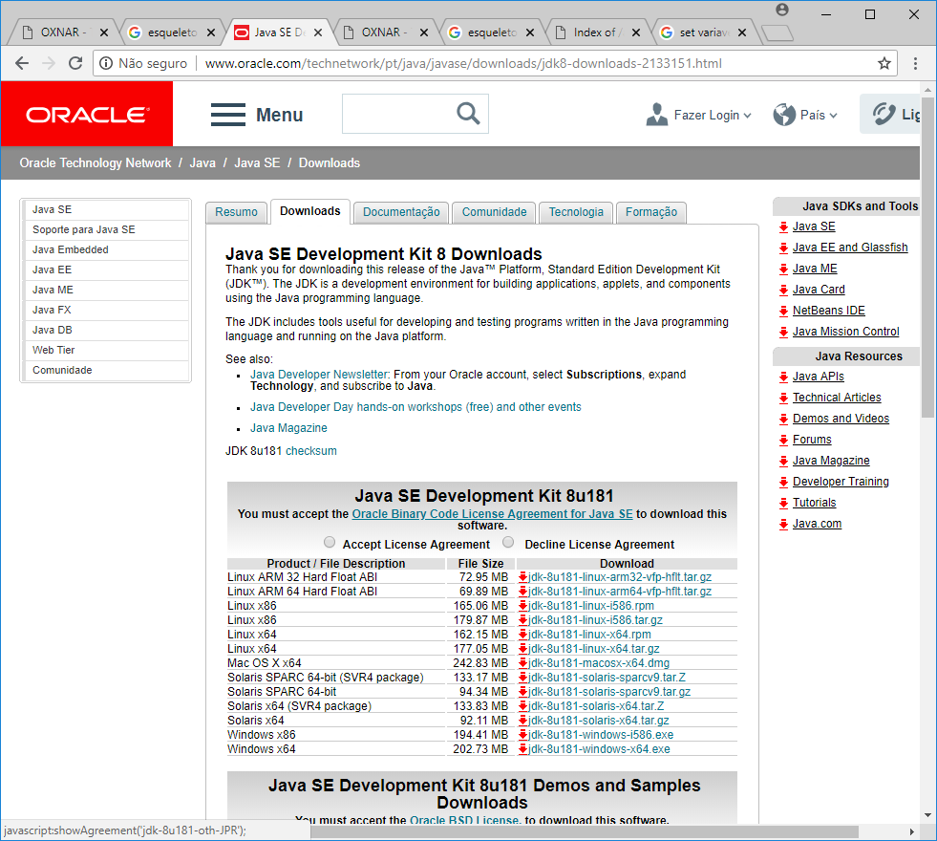
Acesse o site da Oracle através do link:
http://www.oracle.com/technetwork/pt/java/javase/downloads/jdk8-downloads-2133151.html
Aceite os termos da licença para que seja possível fazer o download.

Slide 3
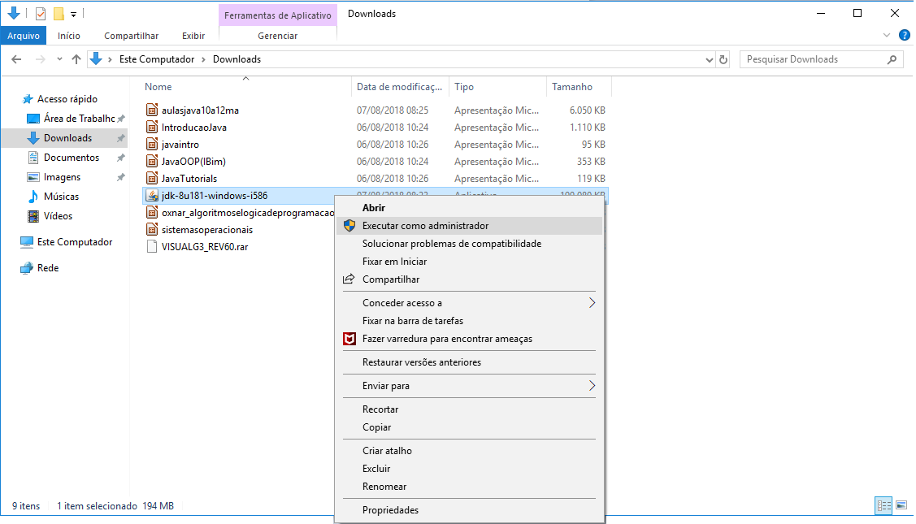
EXECUTE O ARQUIVO BAIXADO COMO ADMINISTRADOR

Slide 4
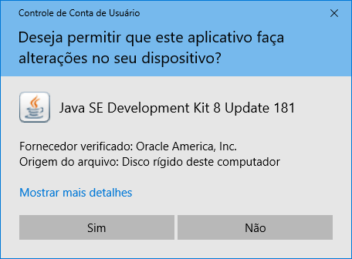
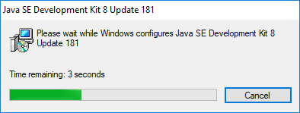
CLIQUE EM “SIM” ACEITAR A INSTALAÇÃO

Slide 5
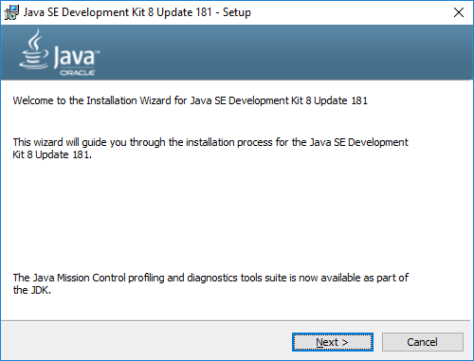
CLIQUE EM NEXT PARA CONTINUAR A INSTALAÇÃO OU ALTERANDO A ATUALIZAÇÃO EXISTENTE

Slide 6
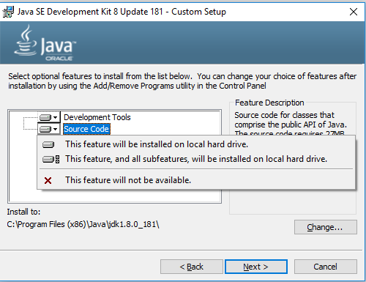
ESCOLHA OS OPCIONAIS CASO NECESSÁRIO OU CLIQUE DIRETO EM NEXT

Slide 7
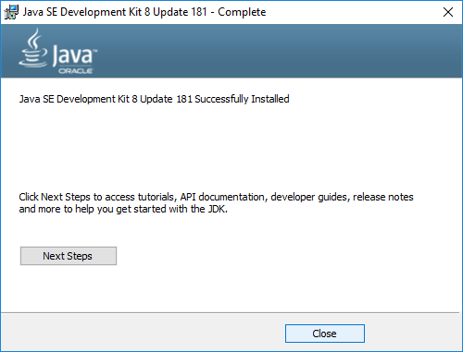
AGORA FINALIZE A INSTALAÇÃO

Slide 8
AO TERMINO DA INSTALAÇÃO VOCÊ DEVERÁ SETAR AS VARIAVEIS DE AMBIENTE

Slide 9
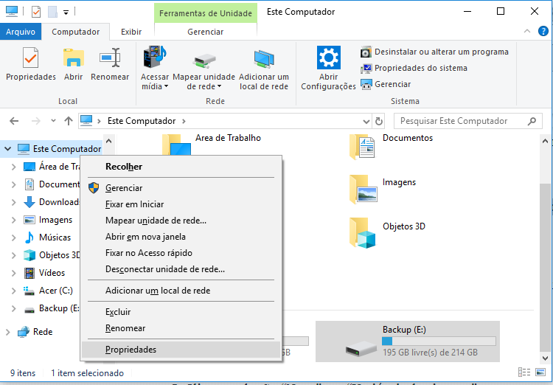
1. Clique com o botão direito em cima do ícone “Meu Computador”;

Slide 10
2. SELECIONE A OPÇÃO PROPRIEDADES

Slide 11
2. SELECIONE A OPÇÃO PROPRIEDADES

Slide 12
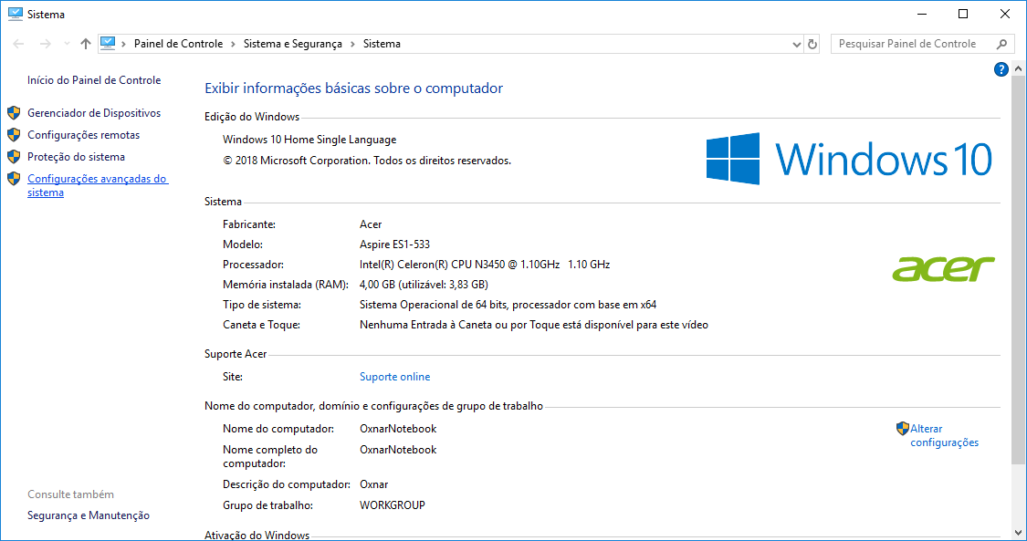
CLIQUE EM CONFIGURAÇÕES AVANÇADAS DO SISTEMA

Slide 13
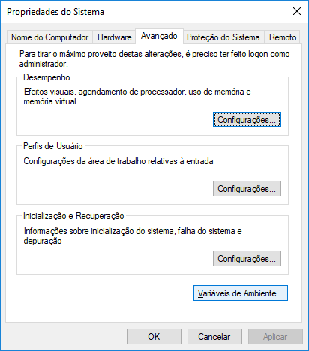
CLIQUE EM VARIÁVEIS DE AMBIENTE

Slide 14
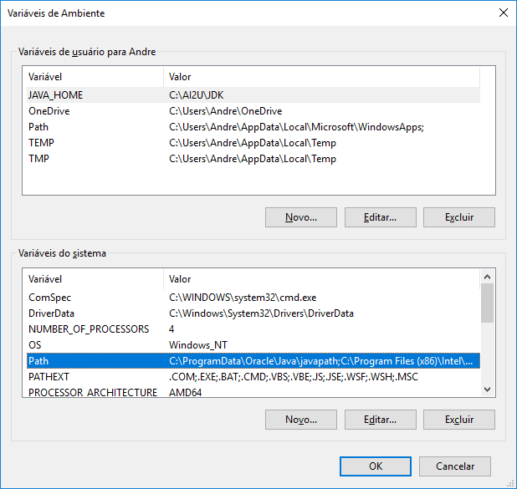
CRIE AS VARIAVEIS NECESSÁRIAS

Slide 15
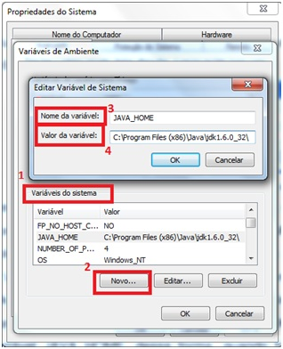
AS VARIAVEIS SÃO: JAVA_HOME

Slide 16
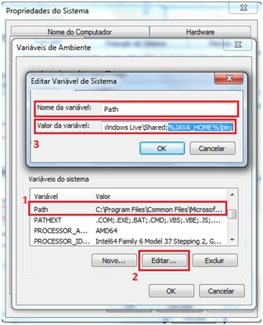
AS VARIAVEIS SÃO: PATH

Slide 17
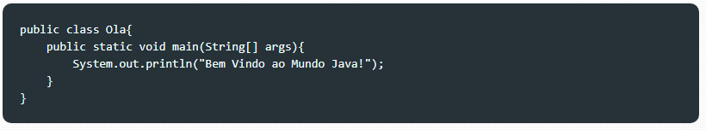
TESTANDO O COMPILADOR

Slide 18
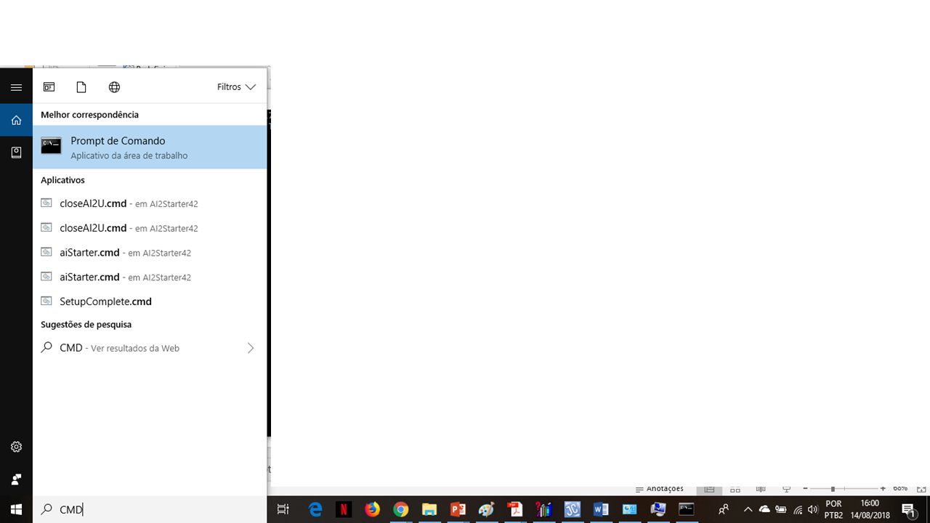
COMPILANDO O PROGRAMA
ABRA A INTERFACE DE COMANDO DO WINDOWS

Slide 19
NA TELA QUE ABRIR DIGITE:
Javac Nome_Arquivo.java (COMPILAR O ARQUIVO)
java Nome_Arquivo (Execução do programa)

Slide 20
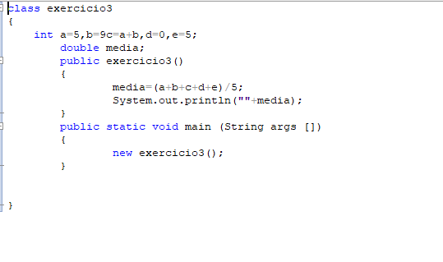
EXEMPLO DE UM PROGRAMA ESCRITO EM JAVA

Slide 21
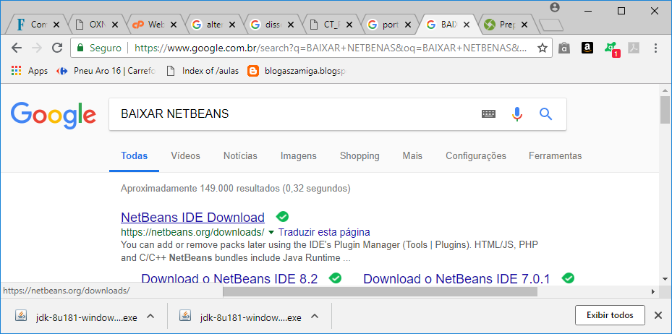
INSTALANDO A IDE NETBEANS

Slide 22
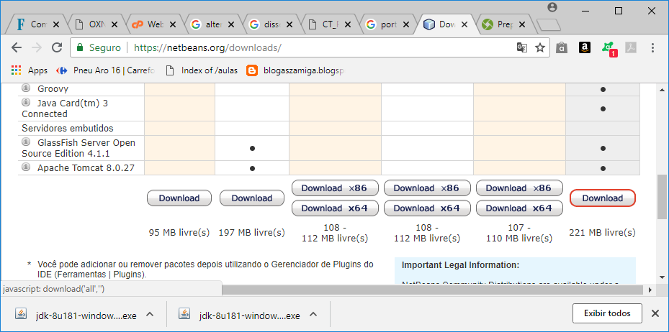
ESCOLHA A OPÇÃO QUE DESEJA BAIXAR

Slide 23
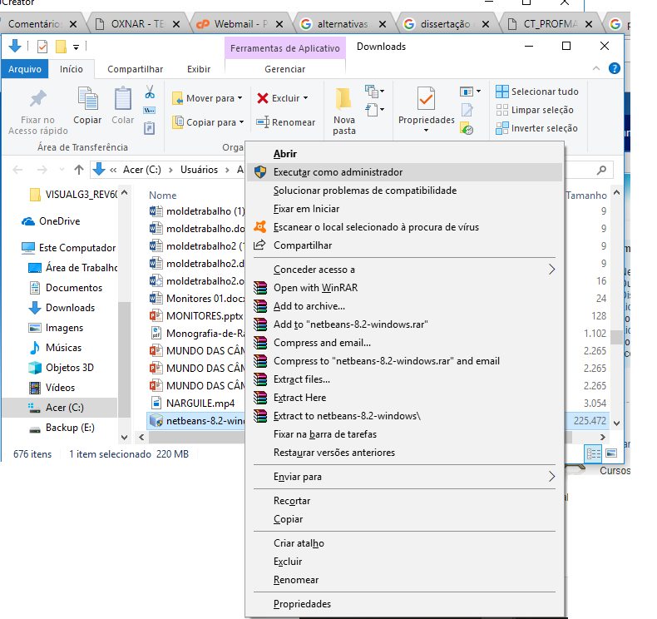
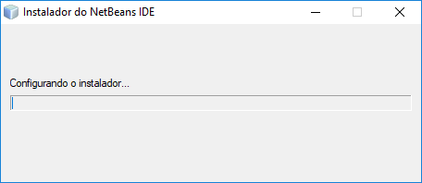
SELECIONE O ARQUIVO E CLIQUE EM EXECUTAR COMO ADMINISTRADOR

Slide 24
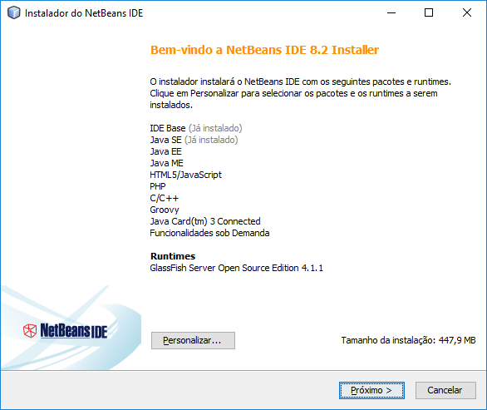
PERSONALISE CASO NECESSÁRIO

Slide 25
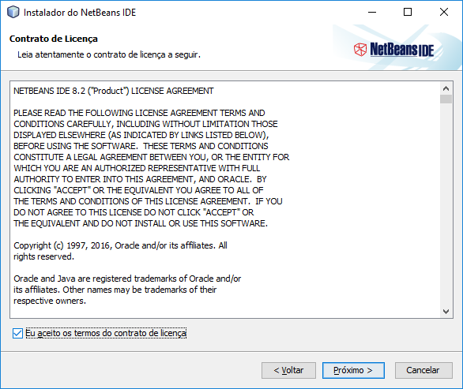
ACEITE AS CONDIÇÕES PARA PROSSEGUIR COM A INSTALAÇÃO

Slide 26
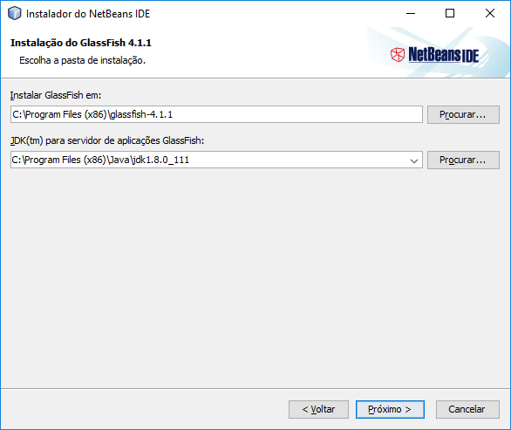
AQUI SÃO OS DIRETORIOS ONDE O NETBENS PAGARÁ O JAVA COMO REFERENCIA

Slide 27
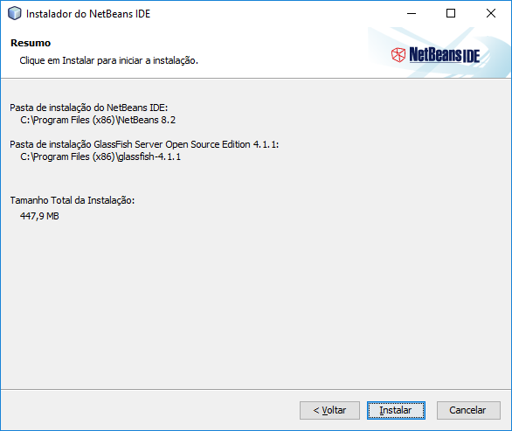
Resumo da instalação

Slide 28
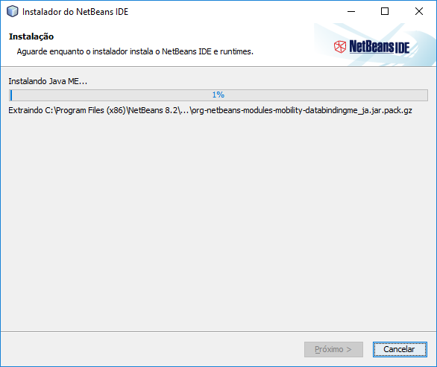
PROCEGUINDO COM A INSTALAÇÃO

Slide 29
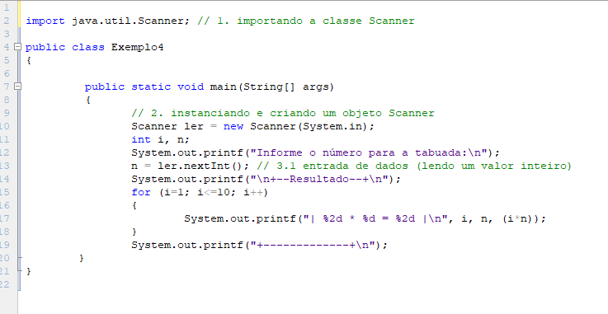
LEITURA DO TECLADO EM JAVA

Slide 30
LEITURA DO TECLADO EM JAVA

Slide 31
LEITURA DO TECLADO EM JAVA

Slide 32
LEITURA DO TECLADO EM JAVA

Slide 33
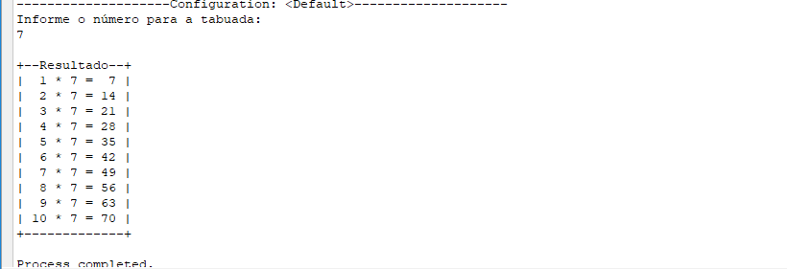
E DE SAÍDA TEREMOS

Slide 34
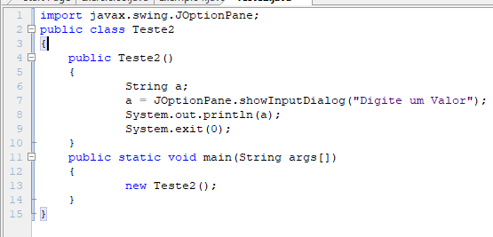
Leitura via Janela de dialogo

Slide 35
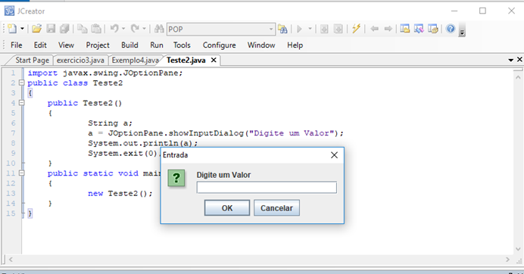
COMO SAÍDA TEREMOS

Slide 36
CRIE OS EXERCÍCIOS DA AULA PASSADA USANDO A INSERÇÃO DE DADOS PELO TECLADO

Slide 37
EXERCÍCIO 01
CRIE UMA CLASSE QUE RECEBE E IMPRIME SEUS DADOS EM VARIAVEIS ESPEFIFICA E POSTERIORMENTE OS IMPRIMA;
(Dados: Nome, Telefone, Endereço, Idade, Cargo e salário)
ESCREVAL (nome da variável);

Slide 38
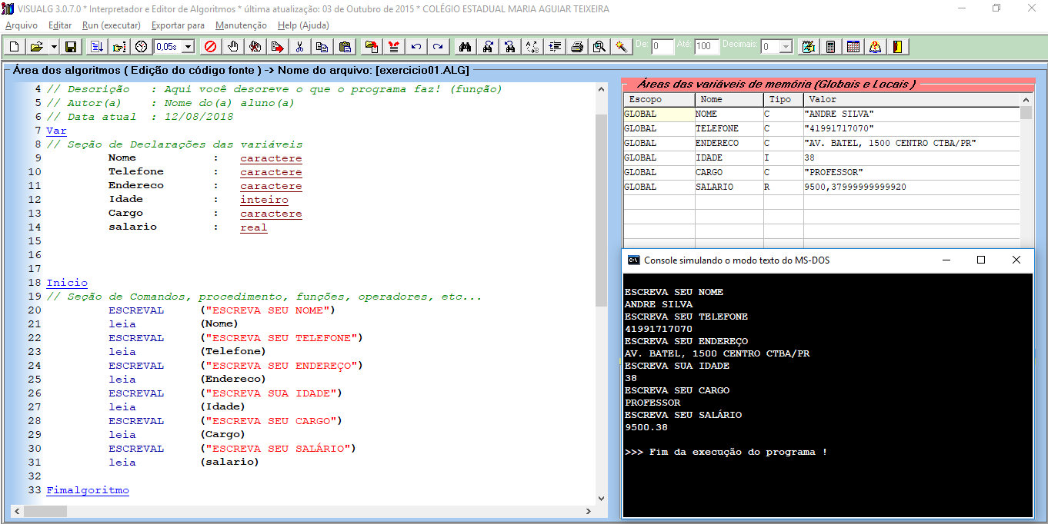

Slide 39
ASSIM AS VARIÁVEIS ESTÃO CARREGADAS, VAMOS AGORA IMPRIMIR AS DIVERSAS VARIÁVEIS

Slide 40
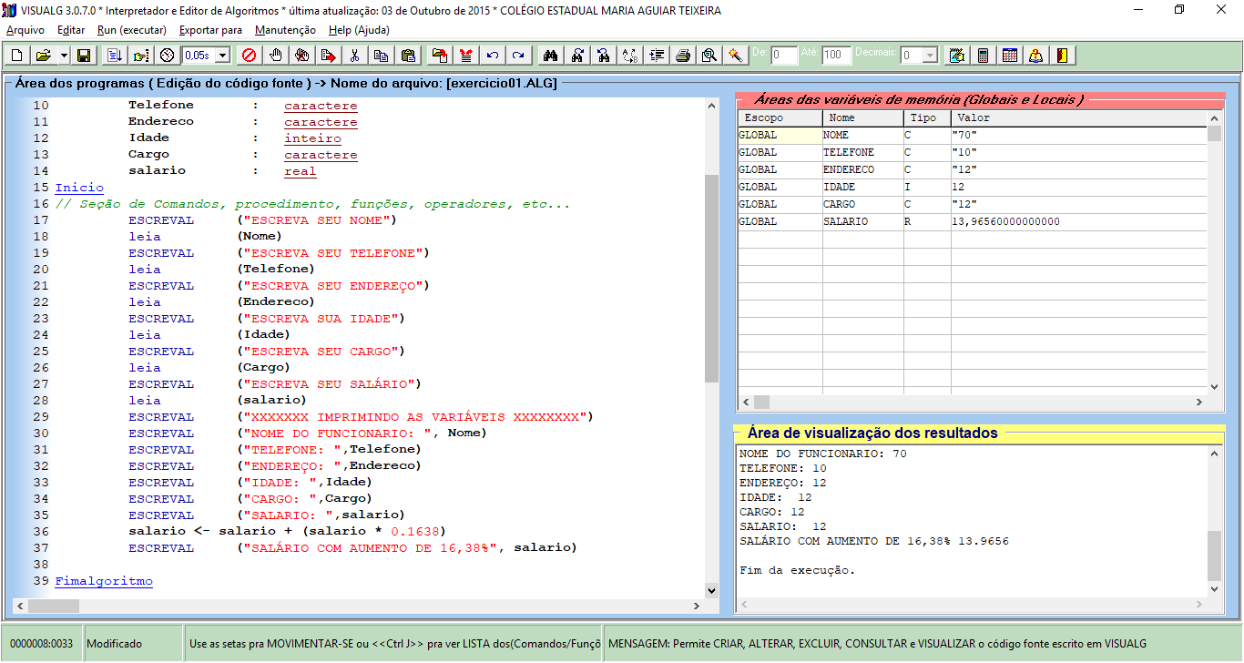

Slide 41
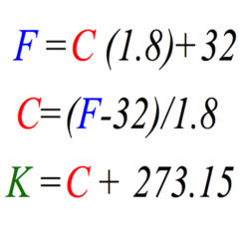
EXERCÍCIO 02
CRIE UMA CLASSE QUE:
CRIE UMA CLASSE QUE CONVERTA QUE CONVERTA UM CERTO NUMRO CELSIUS PARA FAHRENHEIT.
F = C * (9/5) + 32
Sendo C a quantidade de graus Celsius.

